Slide 1
《Python 数据分析编程》课程项目 · 题目三
无人设备电池健康评估与剩余寿命预测
容量退化建模与不确定性量化
第 20 组 黄锦添 25121605 · 上海大学 未来技术学院 人工智能
4 块 · 636 循环
4 类模型 · 2 个任务
1 条命令重建
NASA PCoE 锂离子电池老化数据
个体内外推 / 跨个体早期预测
17 步管线 · 40 个产物逐字节一致
Notes:
各位老师好。我汇报题目三：无人设备电池健康评估与剩余寿命预测，20 组黄锦添。本项目不只给出寿命数值，同时给出其置信度。

Slide 2
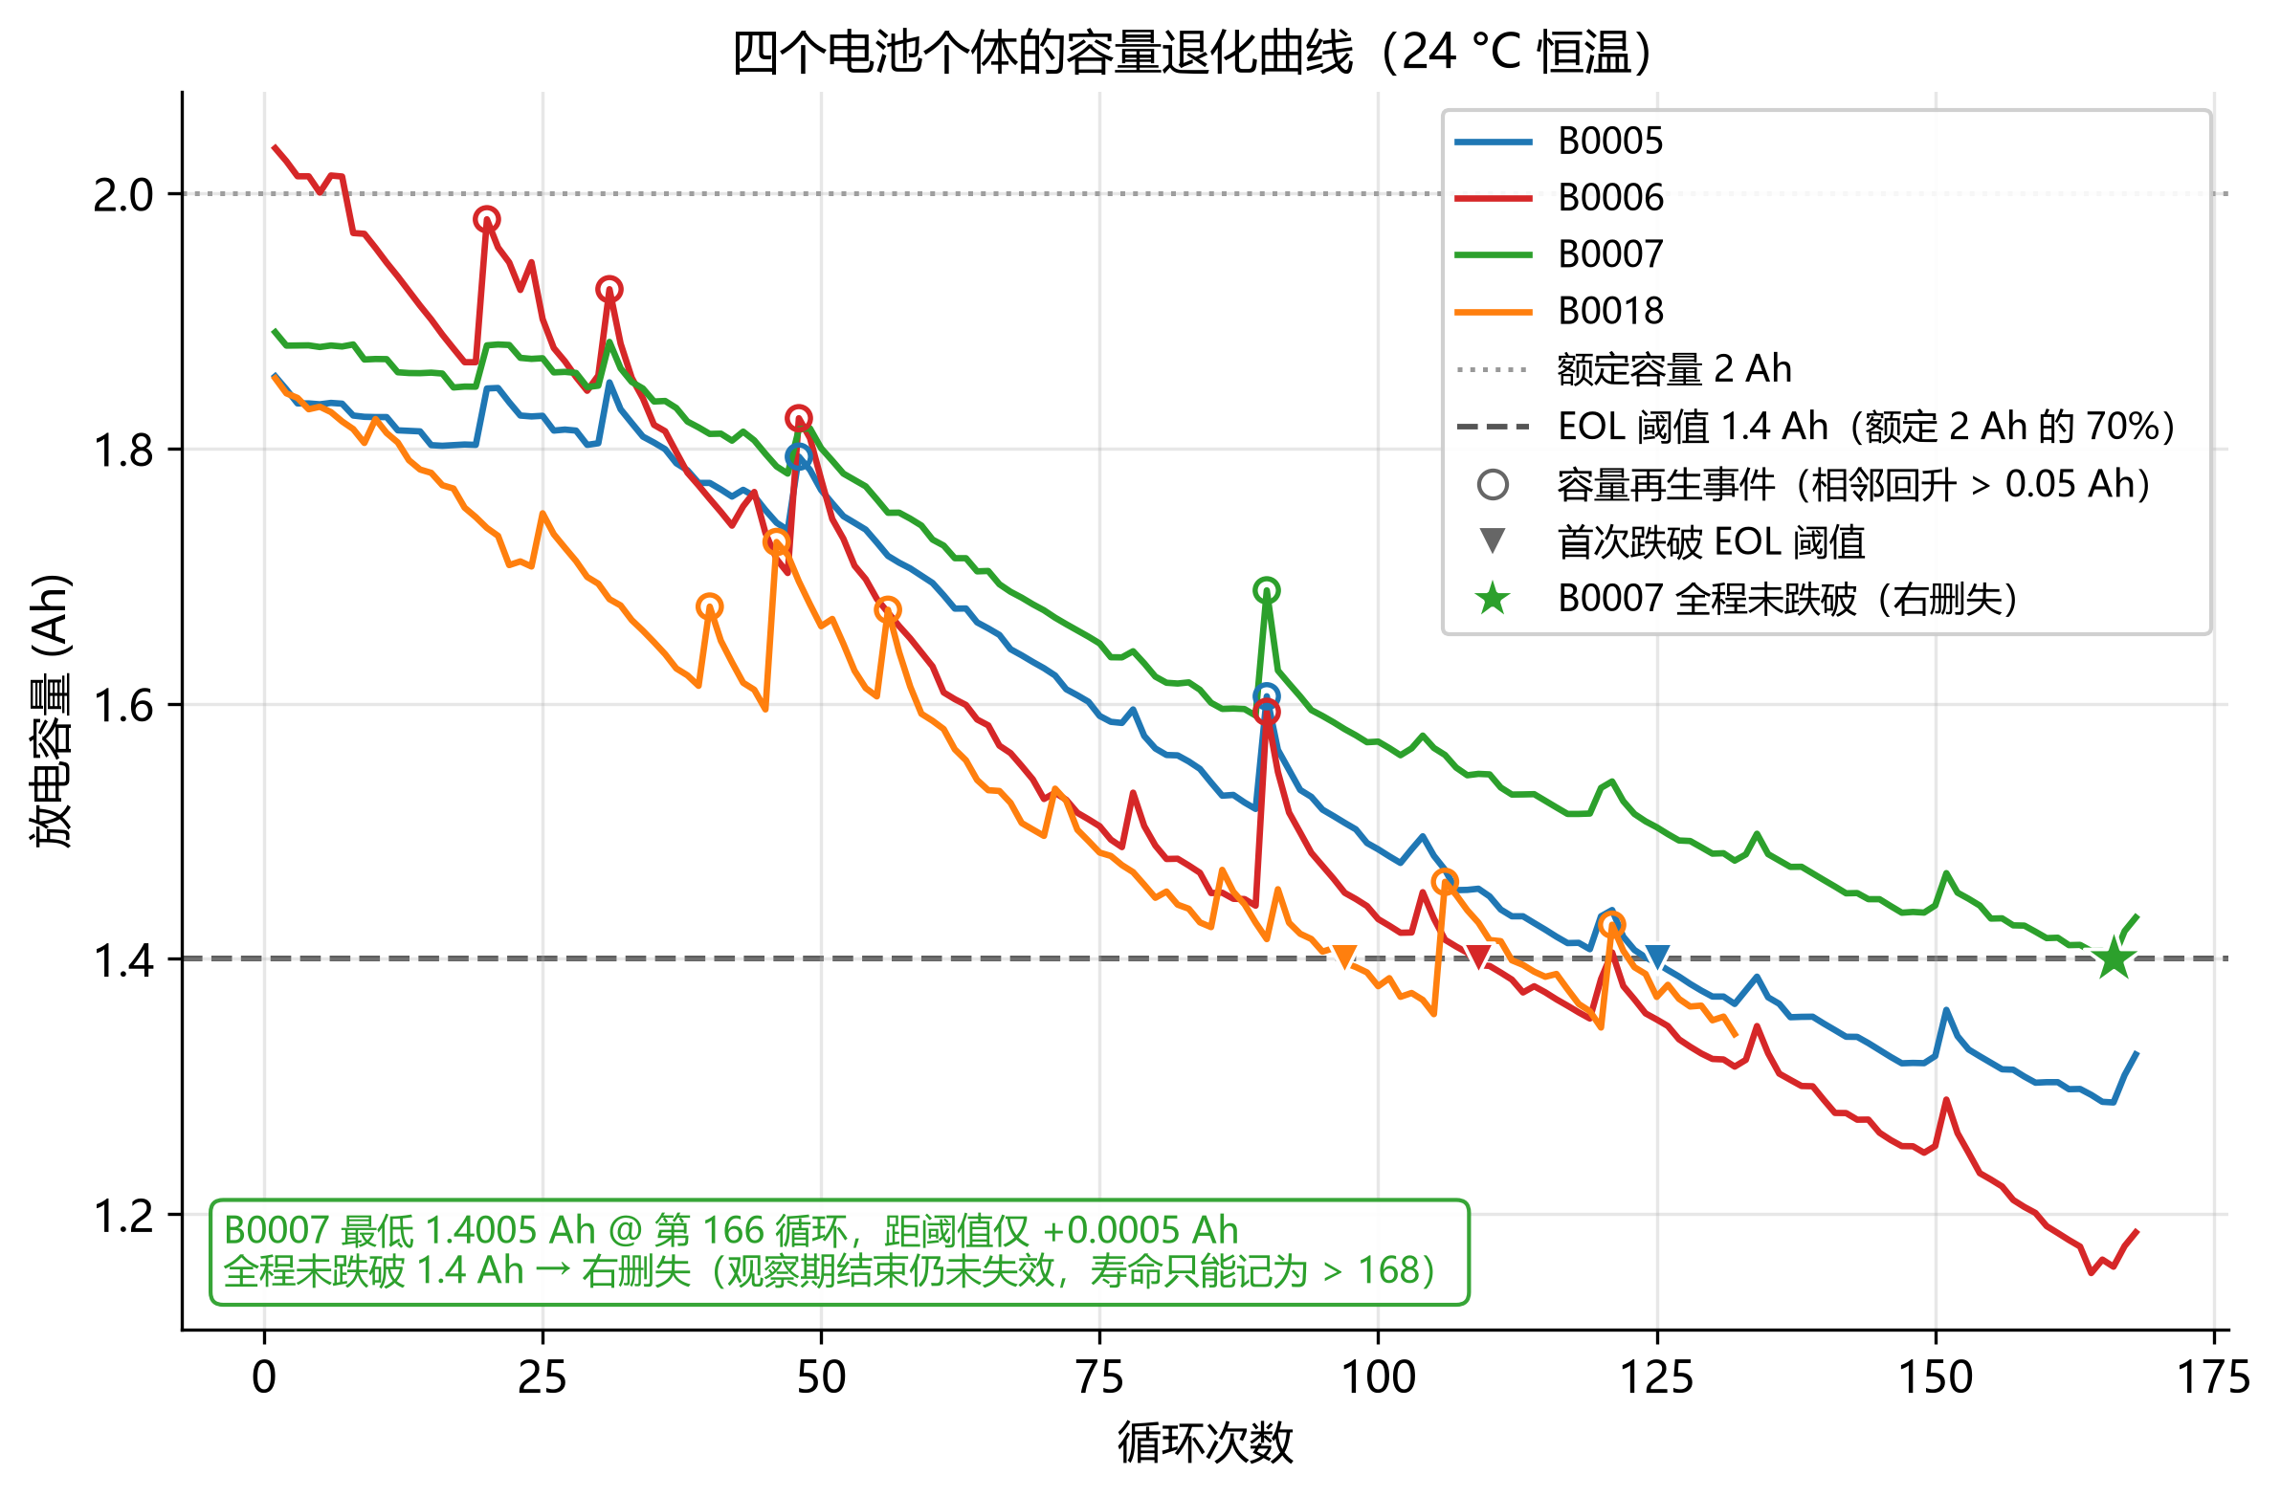
01 · 问题与数据
容量退化曲线与实测寿命分布
02 / 13
▪ NASA PCoE 老化实验：4 块锂离子电池、逐循环放电容量、恒温 24 ℃
▪ EOL 判据：容量首次 ≤ 1.4 Ah（额定的 70%）
▪ 实测寿命：B0005 = 125，B0006 = 109，B0018 = 97 循环
▪ B0007：观测 168 循环未跌破阈值，右删失，寿命 > 168
▪ 曲线不光滑：存在容量再生式回升，最大单步 +0.1519 Ah
Notes:
数据为四块电池、636 个循环，无缺失无重复。横虚线为失效阈值，四条曲线穿越阈值的位置从 97 到 125 循环不等；B0007 全程未触及阈值，寿命只能给下界。

Slide 3
01 · 问题与数据
六类数据陷阱的处理决策
03 / 13
陷阱 1｜温度列零方差
陷阱 2｜容量超额定
陷阱 3｜容量再生
636 行全为 24.0 ℃，保留但禁止作特征，温度维度不可分析
B0006 前 7 循环 > 2.0 Ah，保留原值并加标记列，截断将改变衰减斜率
12 个电池与循环组合回升超过 0.05 Ah，不做平滑处理，建模阶段以趋势加残差结构显式表达
陷阱 4｜右删失
陷阱 5｜统计离群点
陷阱 6｜特征泄漏
B0007 观测 168 循环未达阈值，寿命记为大于 168，即右删失；误记为 168 将系统性低估寿命
3σ 与 IQR 两种口径均未标出离群点，趋势数据不存在离群点
cap/额定与 cap/首循环为容量列的精确仿射变换，残差 2.2×10⁻¹⁶，用作特征将构成标签泄漏
清理结果：636 行记录全部保留，未删除任何一条；全部决策由 11 条数据体检断言约束，数据更新将触发断言失败而非静默通过。
Notes:
数据无缺失重复，主要工作是六类陷阱。最需注意右删失：把未失效记为 168 将系统性低估寿命。右下为防泄漏：两个派生列是容量的仿射变换，用作特征即标签泄漏。

Slide 4
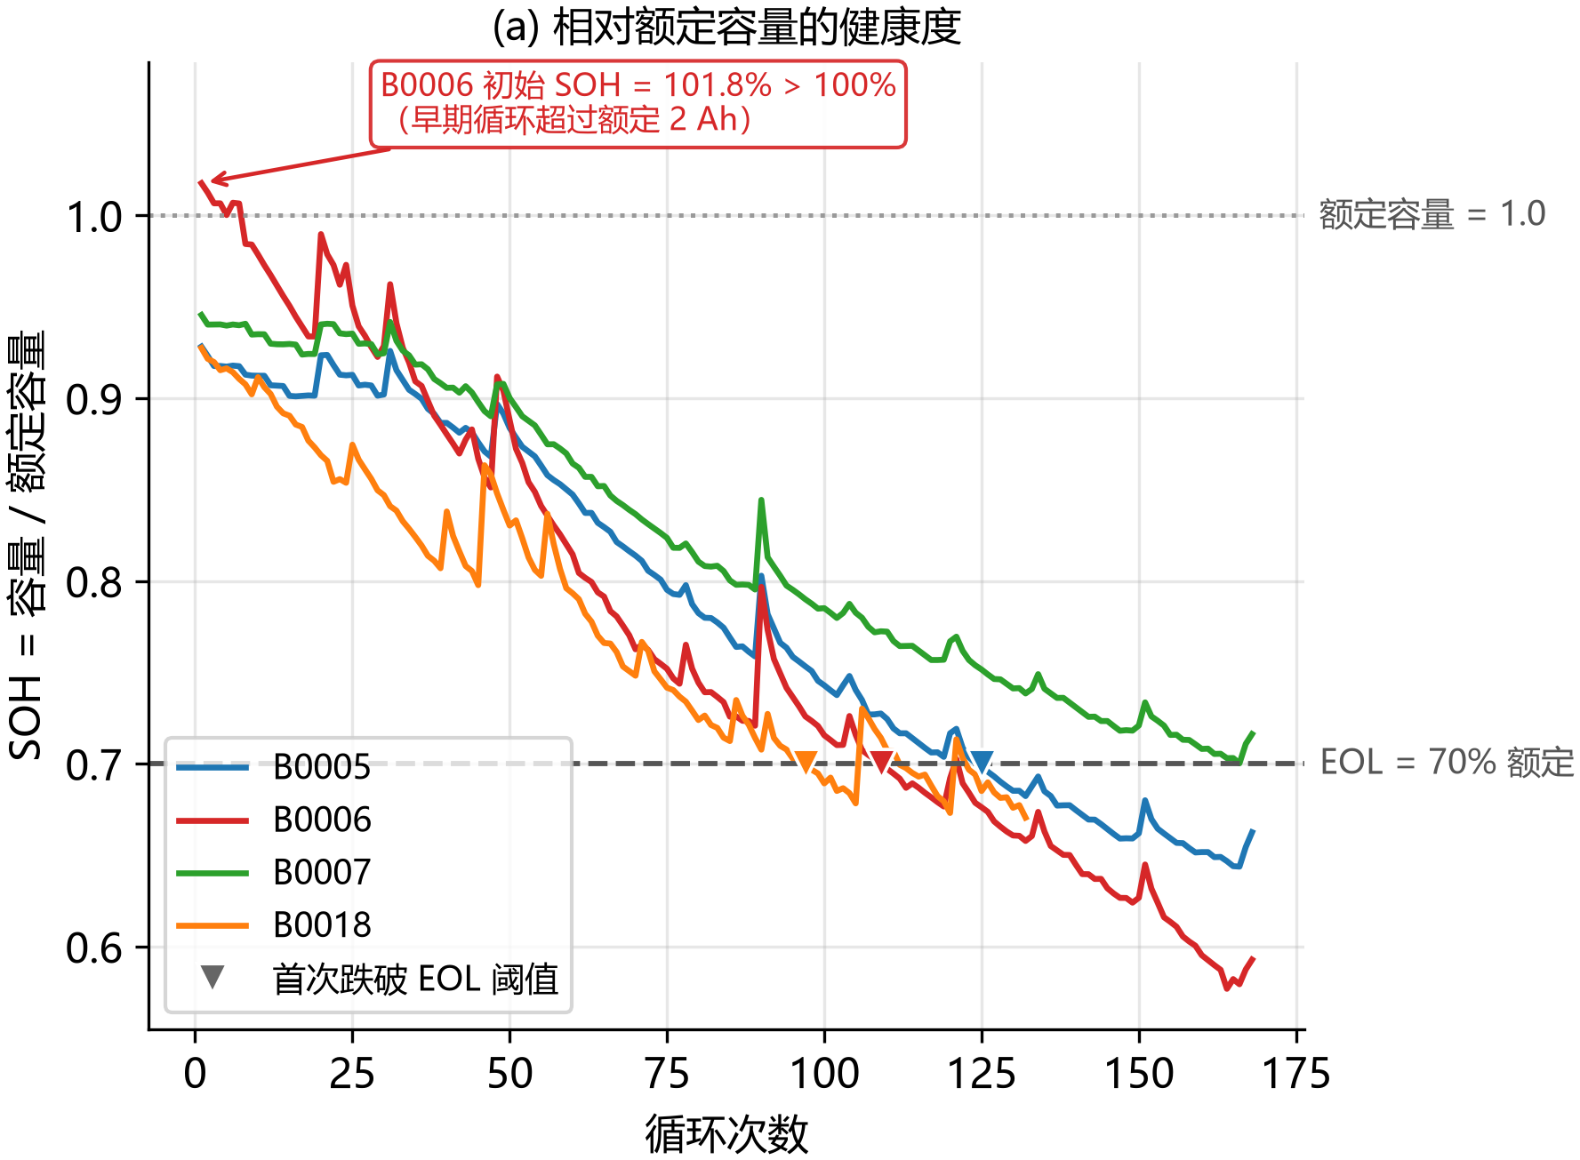
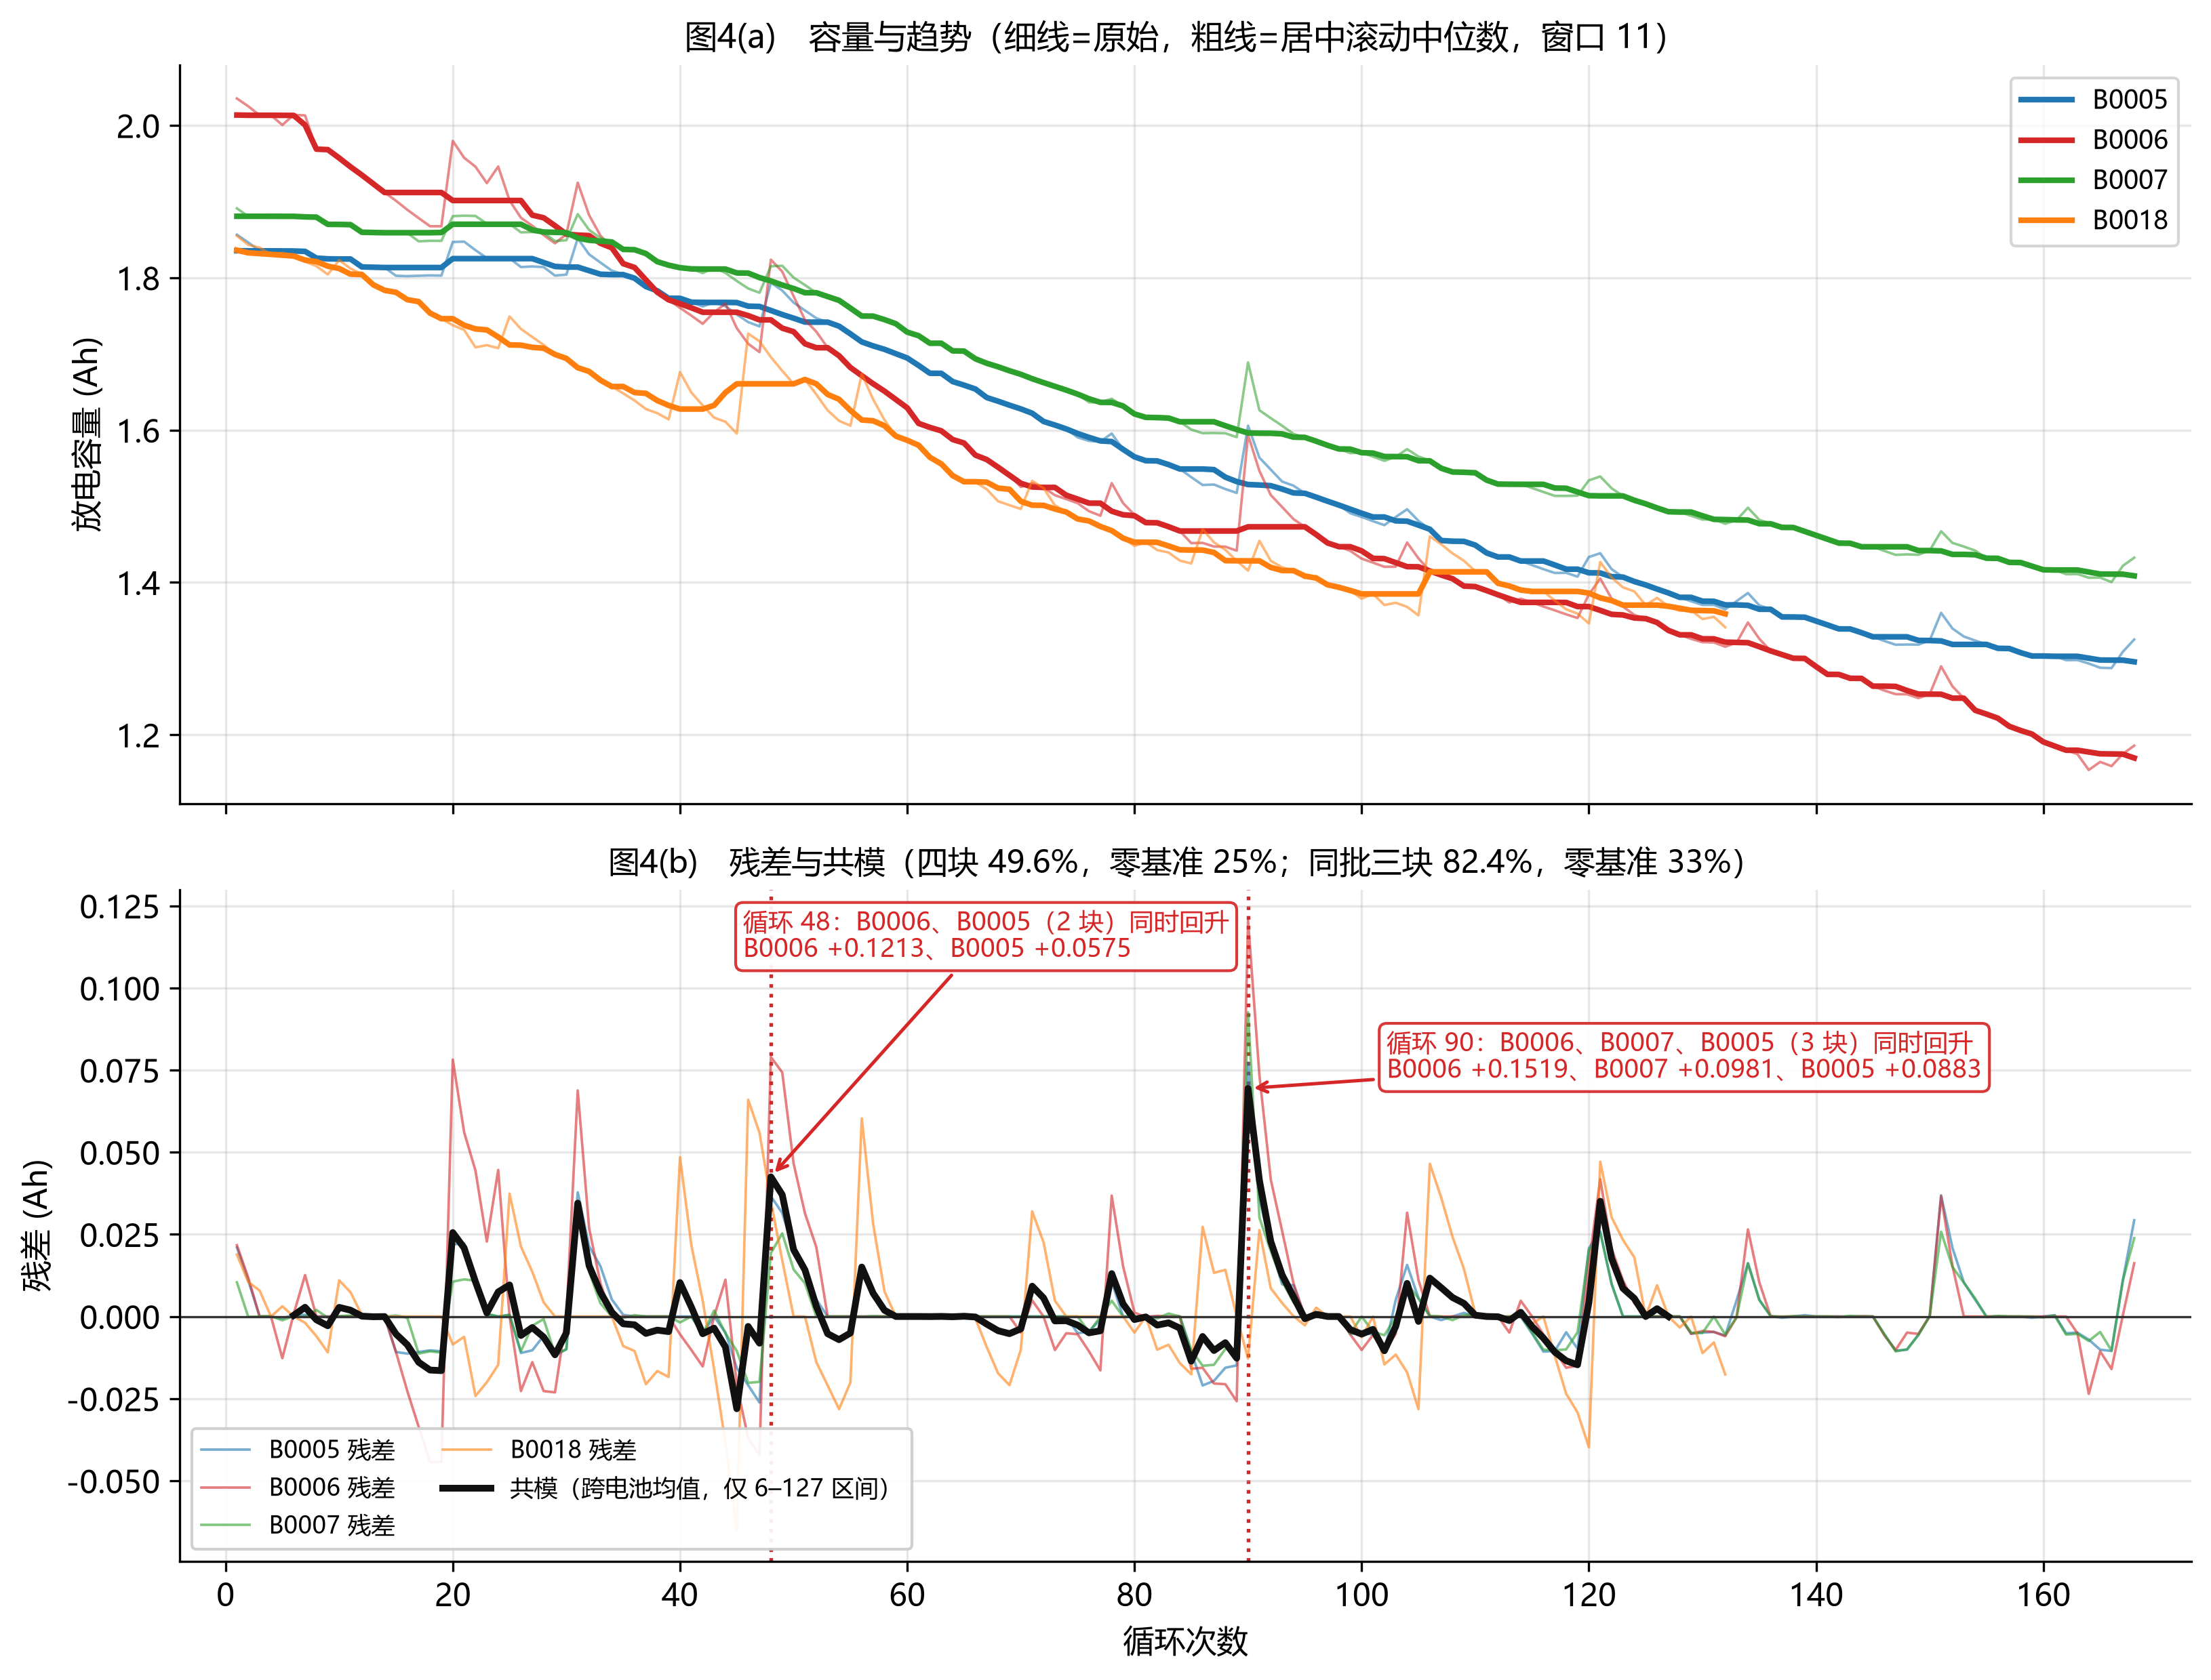
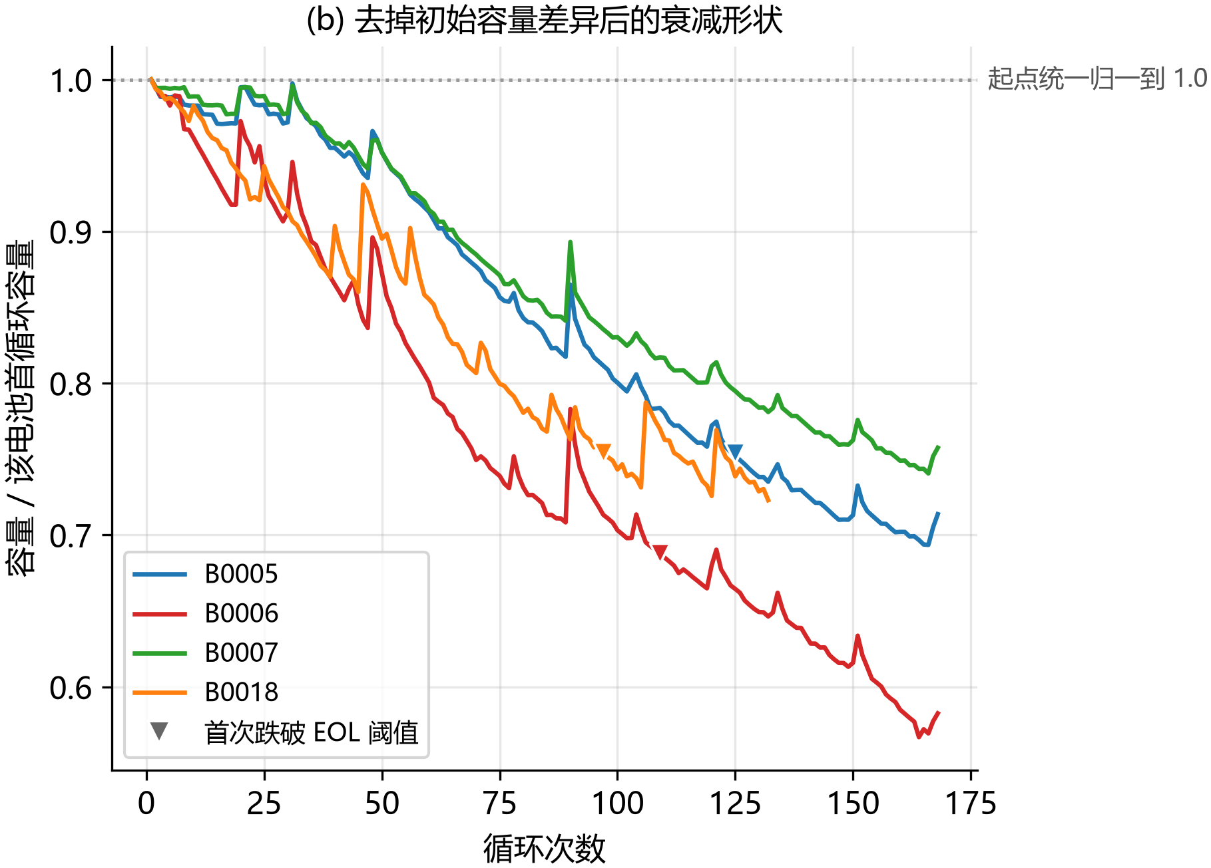
02 · 退化规律
个体差异量化与容量再生的共模成分
04 / 13
五维量化：水平 / 速率 / 形状 / 波动 / 寿命，逐维给数
共模分解：同批三块电池的残差 82.4% 来自共同成分（零基准 33.3%），三块在循环 90 同时出现各自最大回升
结论：容量再生不构成个体独立的随机现象，共模成分计入数据层不确定性，不得以平滑方式消除
注：归一化形状仅用于展示，不得用作特征。
Notes:
个体差异按五个维度量化：初始容量相差 9.7%，衰减最快者是最慢者的 1.56 倍。同批三块的波动 82.4% 来自共同成分，远高于独立基准的三分之一，说明回升不是随机抖动，不能平滑。

Slide 5
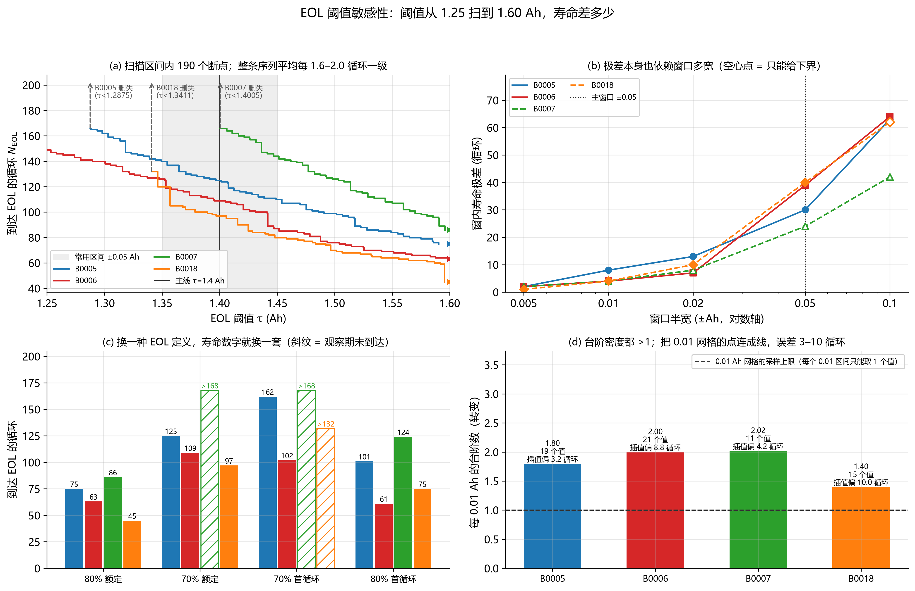
02 · 退化规律
寿命读数对阈值的敏感性
05 / 13
▪ ±0.05 Ah 窗口：寿命读数极差 30–40 循环
▪ 换 EOL 口径：同一块电池寿命最大相差 2.16 倍；计入删失下界至少 2.96 倍
▪ 排序稳定：80 个阈值上恒为 B0018 < B0006 < B0005 < B0007
▪ B0007 删失裕度极小：最低容量距阈值仅 0.0005 Ah（额定的 0.025%）
方法论结论：
寿命序关系的报告可不带阈值；寿命点估计的报告必须注明阈值与窗口口径。
Notes:
本页是全文口径的起点。阈值每移动 0.01 Ah，寿命相差 3 至 4 个循环；但排序在 80 个阈值上从未翻转。因此后文寿命数字都附带阈值口径。

Slide 6
03 · 方法
任务定义与评测口径
06 / 13
任务 A｜个体内轨迹外推
任务 B｜跨个体早期预测
▪ 输入：一块电池自己的前 M = 80 个循环
▪ 输出：后段容量 + EOL（外推 52–88 循环）
▪ 模型：M1 线性 / M2 双指数 / M3 随机森林 / M4 趋势和 GPR
▪ 循环序号：作为时间轴（回归自变量）使用
▪ 输入：前 K = 50 循环提取的 10 个统计特征
▪ 输出：一块没见过的电池的寿命
▪ 验证：留一电池交叉验证（LOBOCV）
▪ 循环序号：标签泄漏特征，禁止使用
▪ 结果：无一特征优于零基准，MAE 14.7 循环
评测口径三条纪律：
① 时序划分，不随机打乱；训练段指标不参与排名，记忆样本不代表外推能力；
② 不以平均 R² 排名（分母是各自方差，跨电池平均不具备统计意义），改用两个独立判据：逐点符号检验 + 分块自助法置信区间（块长 1/3/5/10/20 × 2000 次重采样），两判据同时显著方可下结论；
③ EOL 按三态分开报告：有值 / 真值删失 / 模型不越阈，混合统计将引入系统性错误。
Notes:
两类任务必须分开：任务 A 在单体内沿时间外推；任务 B 用几块电池预测新的一块，循环序号在其中构成泄漏特征。评测先用逐点符号检验与分块自助法，两判据同时显著方可下结论；十个统计特征无一优于零基准。

Slide 7
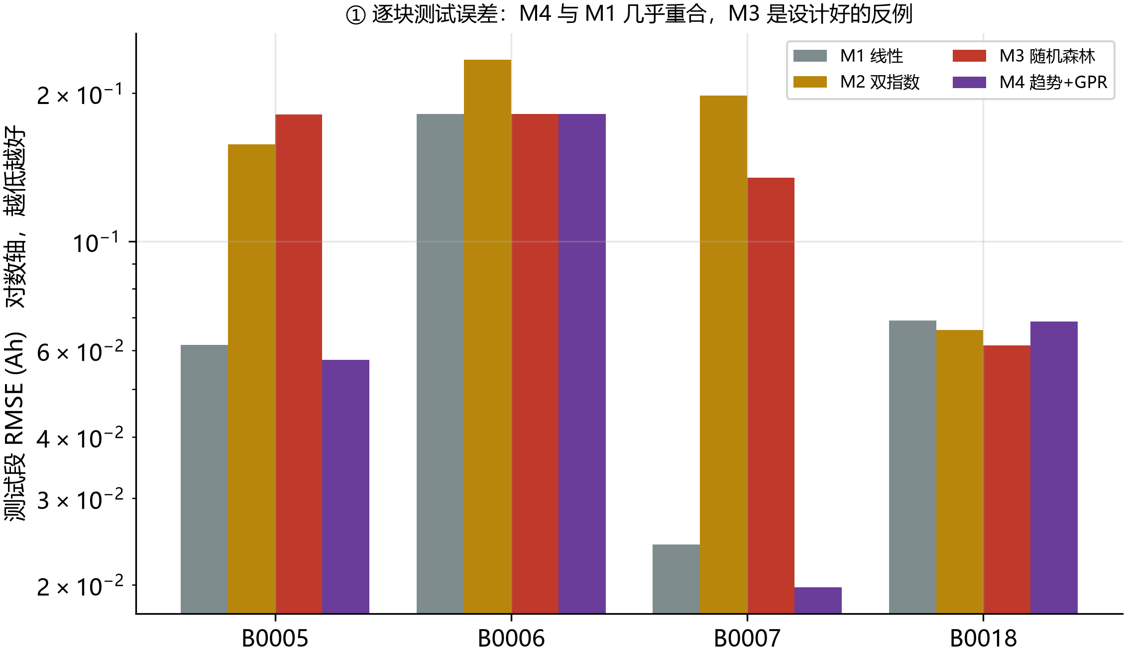
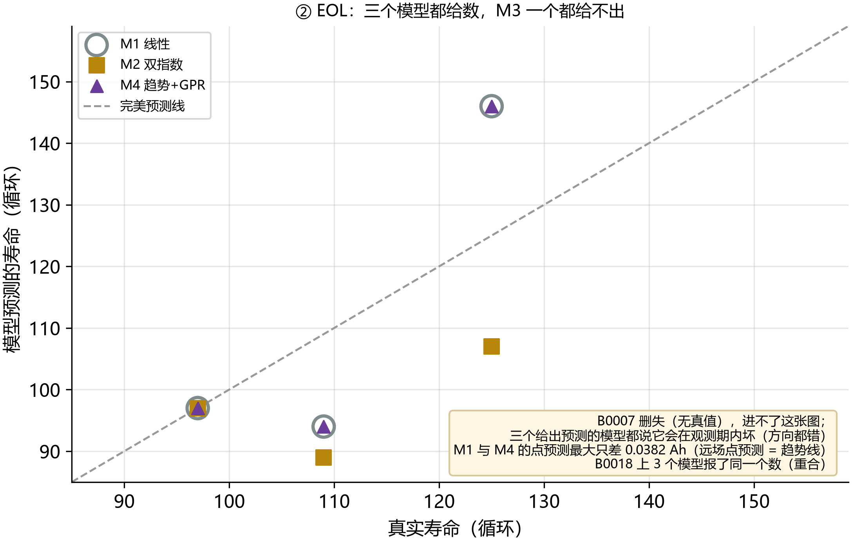
04 · 结果
四模型对比与显著性判定
07 / 13
▪ M4 vs M1：仅 B0005 两判据一致显著（86/88 点更近，p = 2.5×10⁻²³），其余可忽略或冲突，点预测精度无实质差异
▪ M2 双指数：三块上显著更差；主因不是参数不可辨识（条件数 10¹¹–10¹²），而是末端系统性低估寿命
▪ M3 随机森林：两块显著更差；EOL 预测 4/4 不越阈
▪ EOL 误差：M1 / M4 平均 12.0 循环，M2 平均 12.7 循环
结论：
M4 的增量价值不在点预测精度，而在输出 EOL 后验分布与预测区间。
Notes:
四模型同台，不用均方误差排名，因为只有四块电池，换切分点排序即变。结论：线性与趋势和高斯过程无显著差异；双指数在三块上显著更差；随机森林两块更差。不显著不等于一样好。

Slide 8
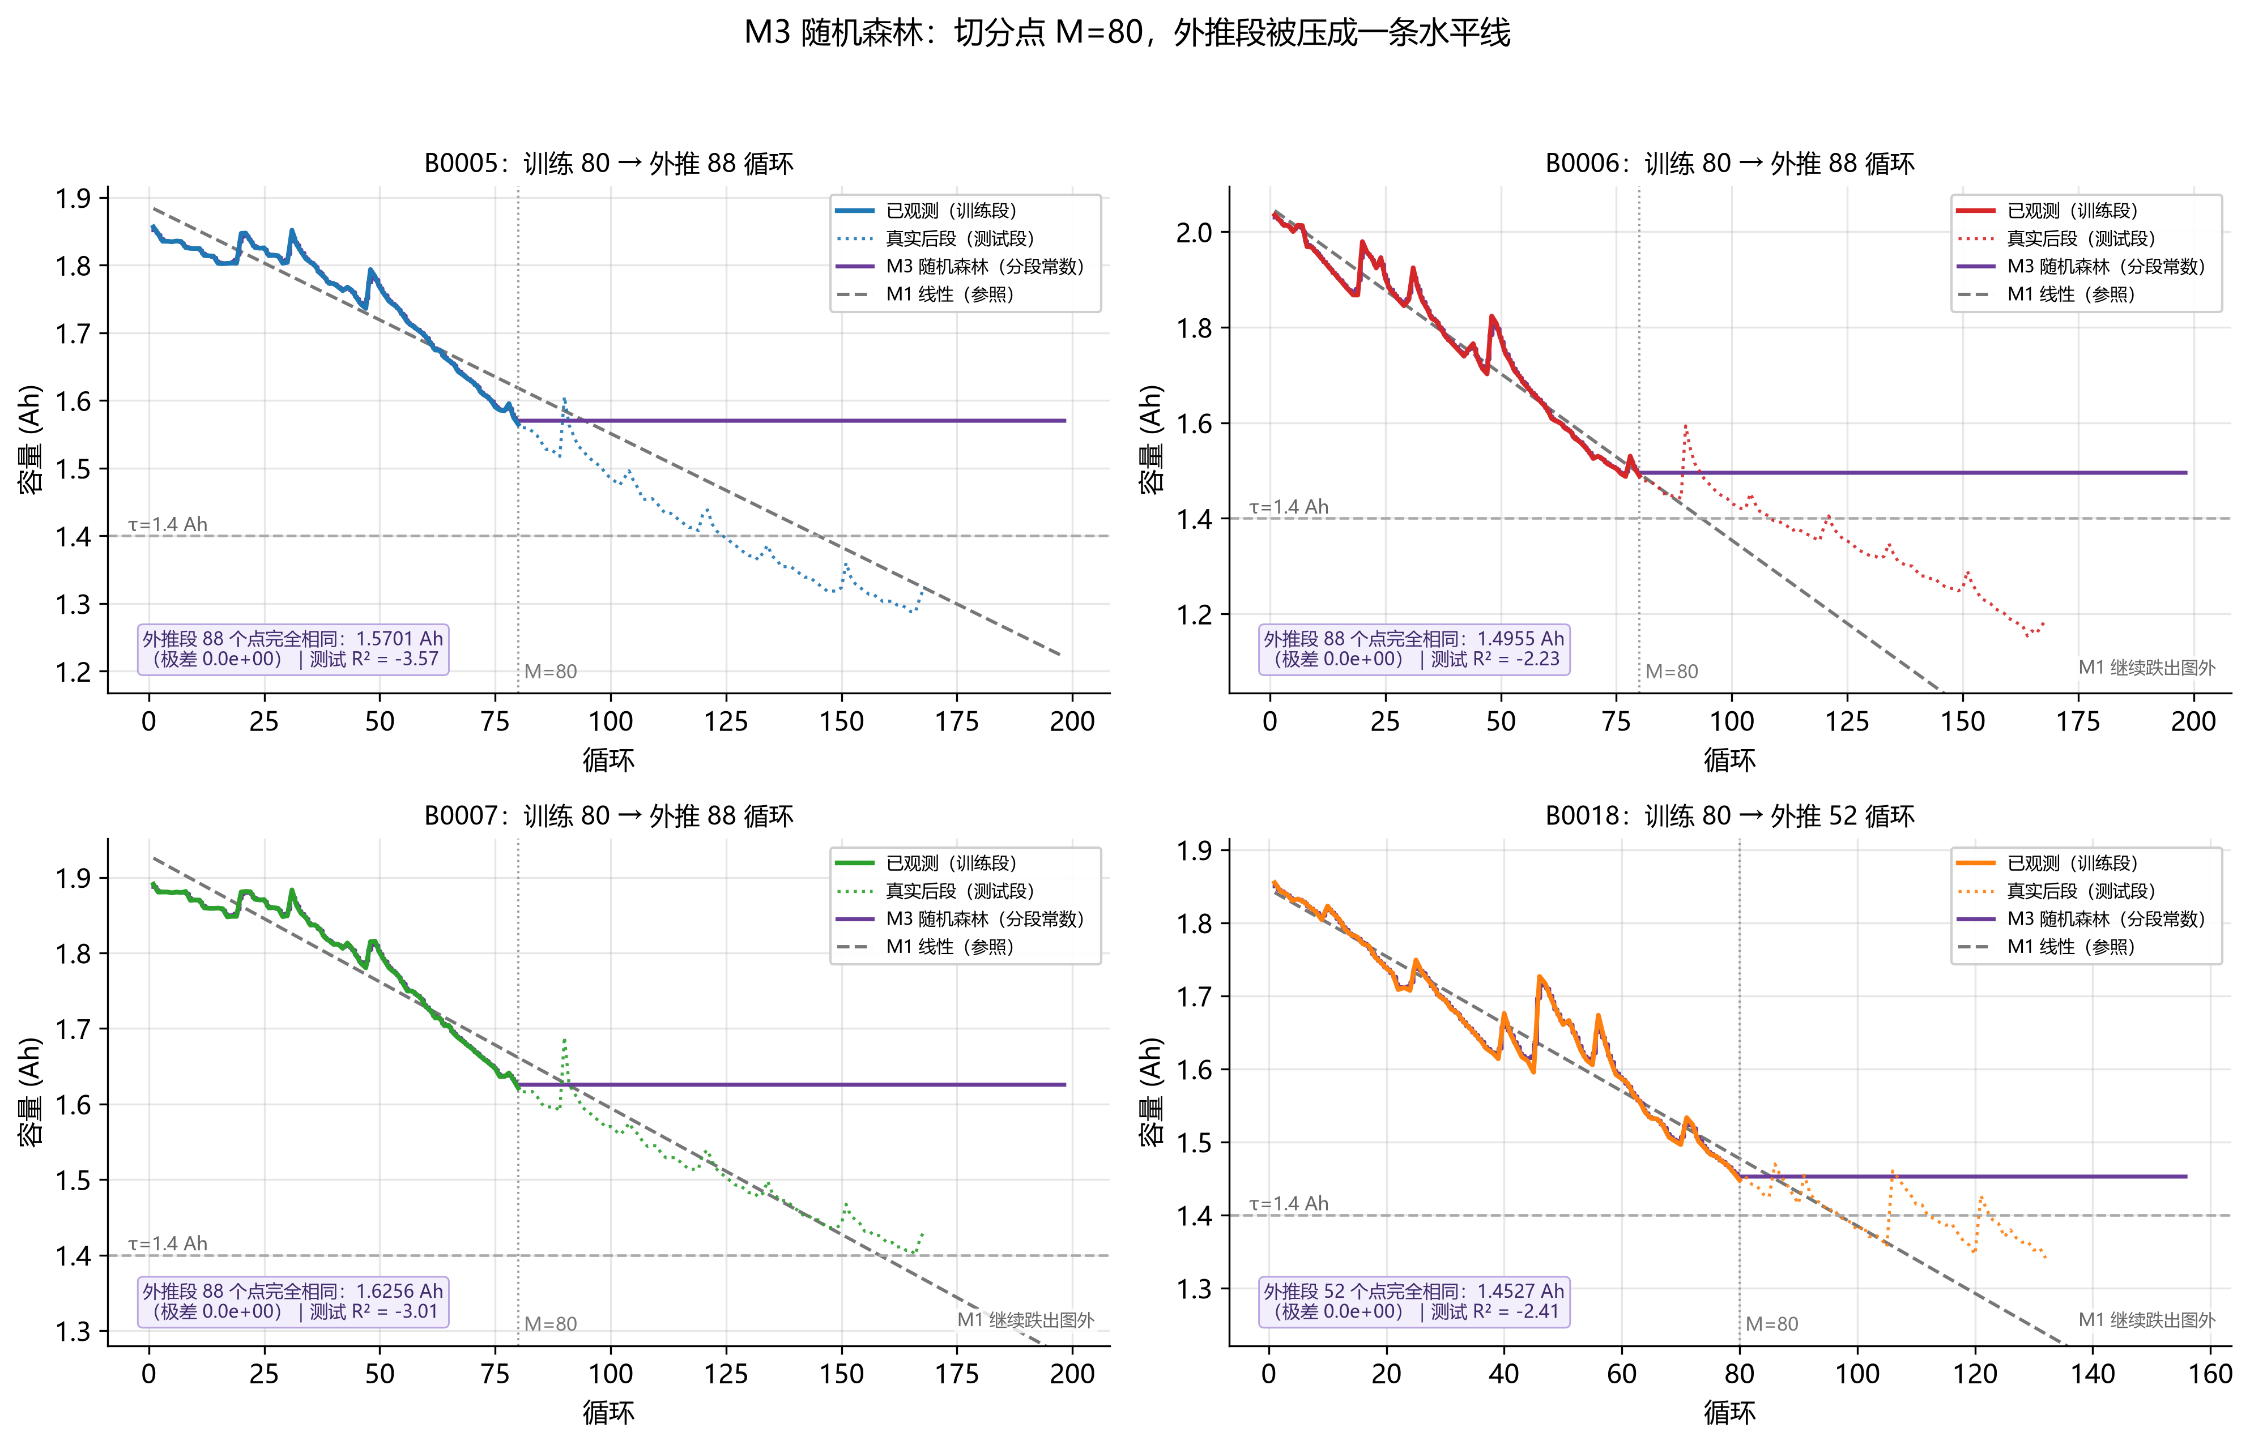
04 · 结果
随机森林的外推失效
08 / 13
0.997
−3.57
训练段 R²（逐点记忆训练样本）
测试段 R² 最差（B0005），4/4 为负
▪ 机制可证明：超出训练区间的输入永远走同一条分裂路径，316 个测试点预测值完全相同（极差 = 0）
▪ 树长到底时：外推值等于末次训练观测，即模型外推能力的信息上限
▪ 加树不能修复：10 → 1000 棵，外推常数最多动 0.0037 Ah，失效源于偏差而非方差
▪ 寿命预测方向错误：对三块已失效个体均预测不越阈
由该反例引出主模型设计：先拟合线性趋势，再以高斯过程建模残差，趋势项与残差项均显式携带方差。
Notes:
随机森林训练 R² 为 0.997、测试 R² 为负，劣于直接预测均值。原因不是过拟合：超出训练区间的输入必落入同一片叶子，输出为常数，加树加深均无效。该反例决定了主模型结构。

Slide 9
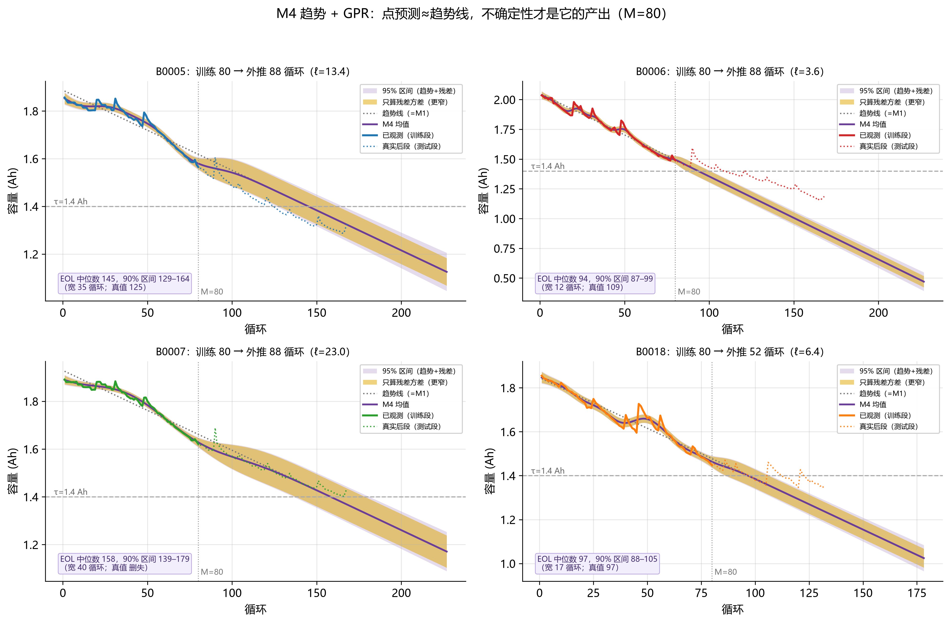
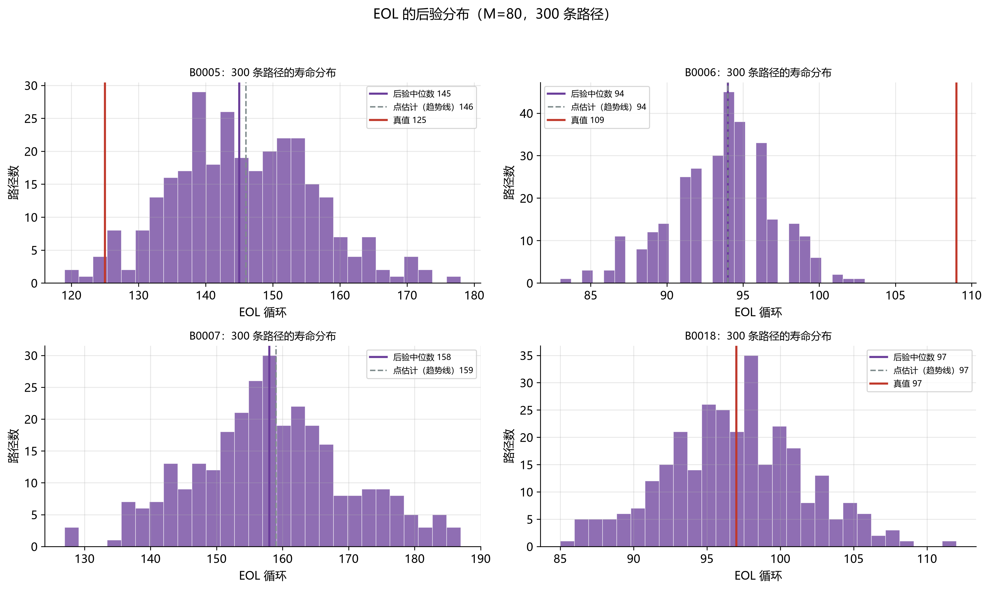
04 · 结果
趋势和高斯过程回归的寿命后验分布
09 / 13
结构：cap(t) = 线性趋势和残差 GP 之和；趋势参数方差显式传播
产出：300 条后验路径各自求穿越，EOL 成为分布（B0005 中位 145，90% 区间 129–164）
适用性说明：RBF 核相关长度仅 3.6–23 循环，外推 52–88，远场点预测退化为趋势线，GP 的贡献在于如实放大区间而非提升精度
该区间仅含数据层不确定性（残差噪声与趋势参数方差），不含定义层与模型形式层，其校准缺口在第 6 章定量归因。
Notes:
趋势和高斯过程把寿命由数值变为分布：300 条后验路径各求穿越点。须说明：平稳核不能自主外推，离开数据后均值归零、点预测退化为趋势线。其价值在给出区间。

Slide 10
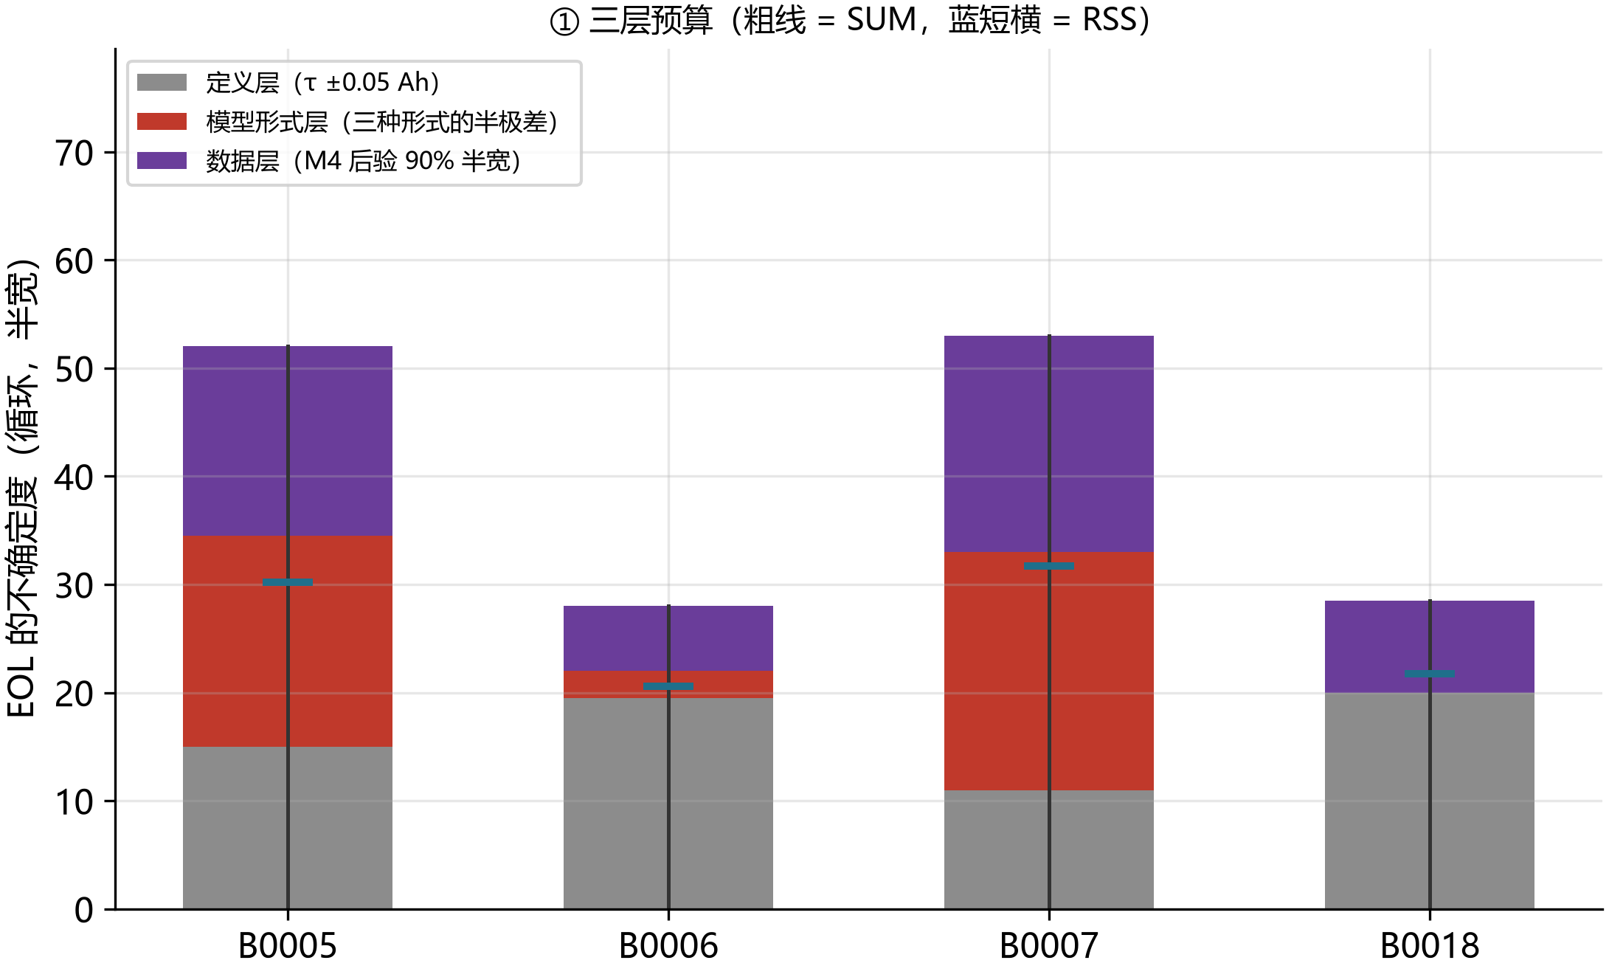
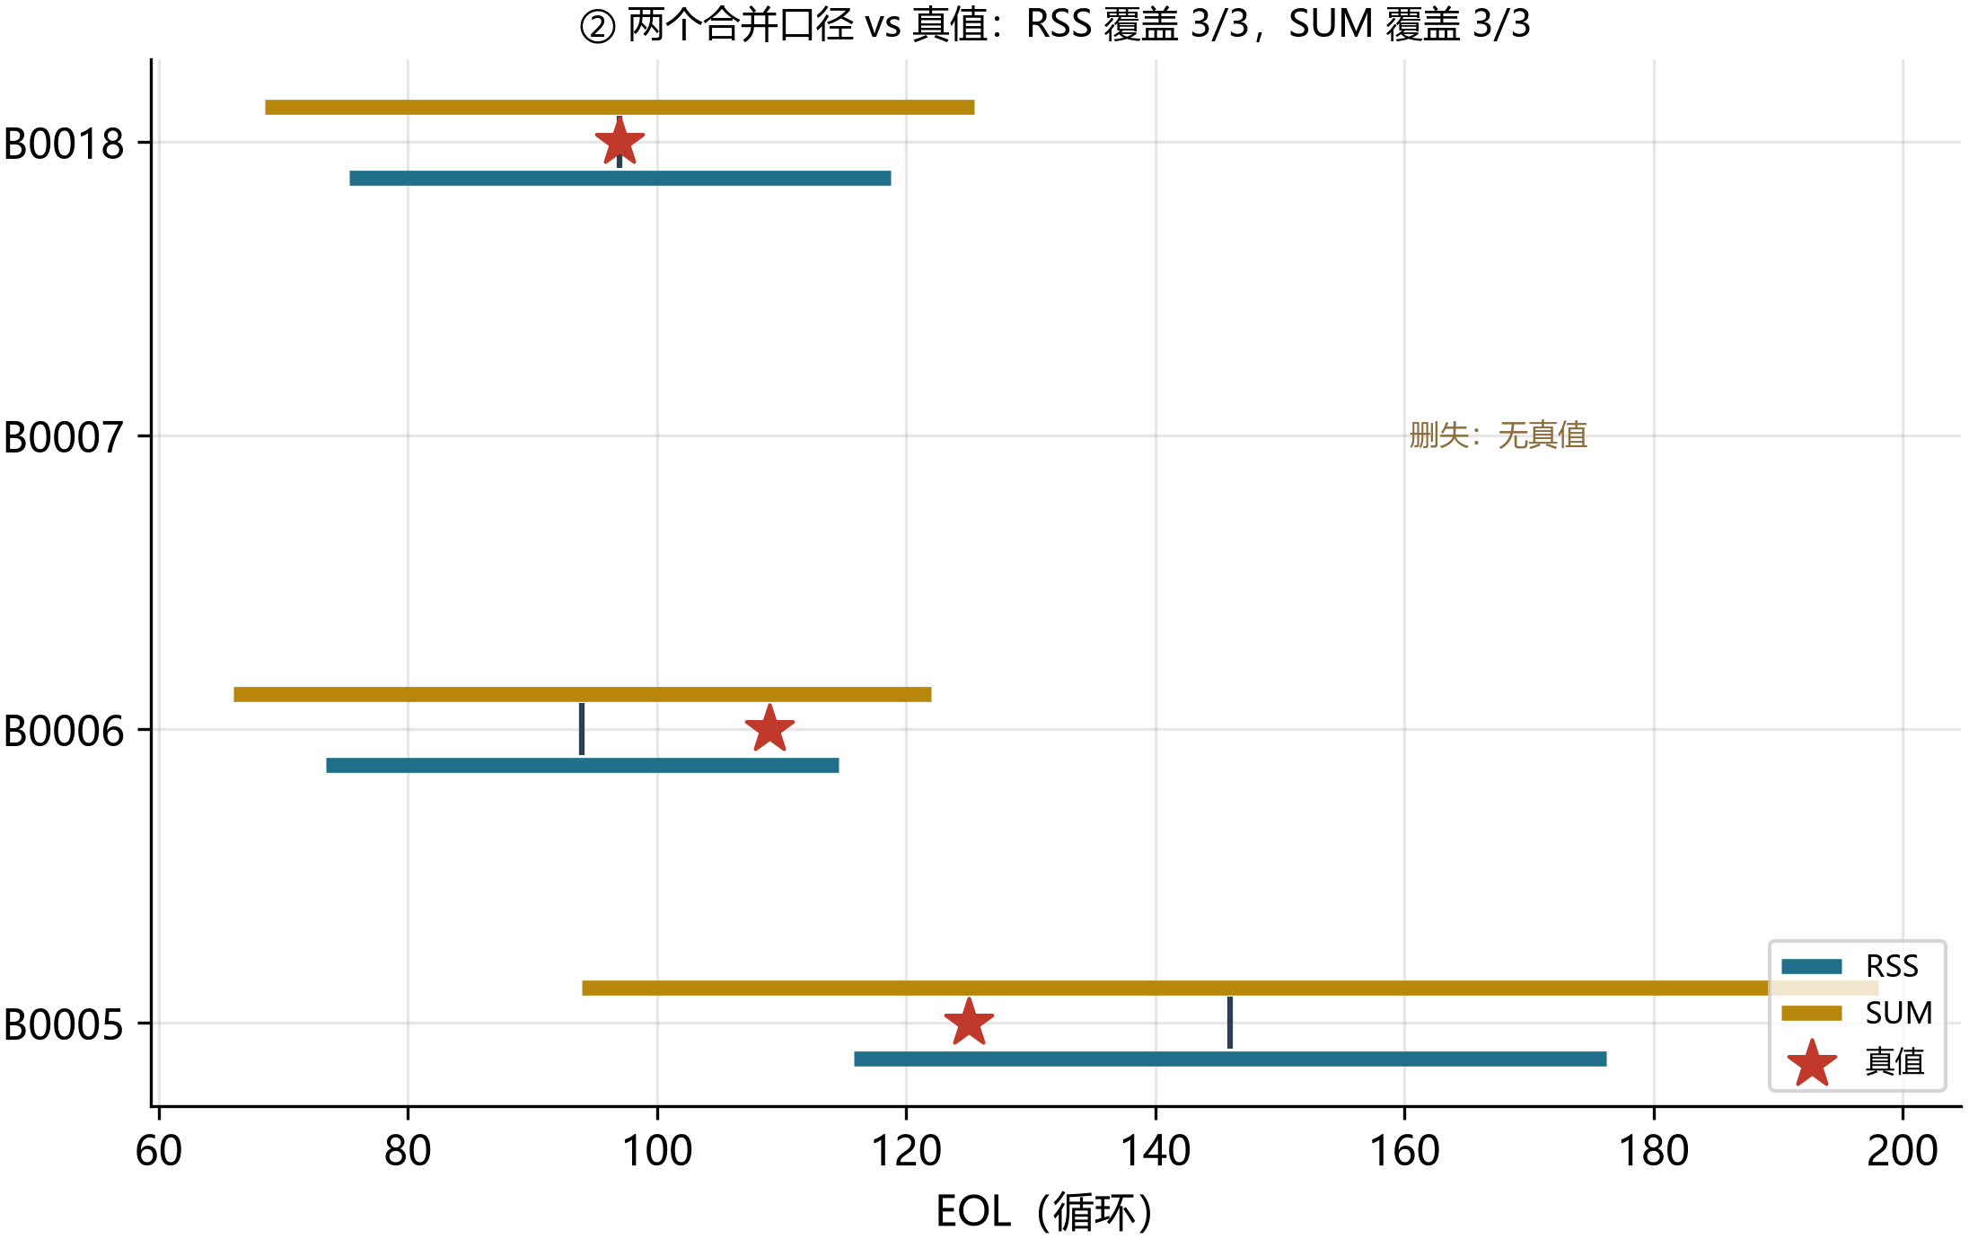
05 · 不确定性
三层不确定性预算
10 / 13
定义层 11–20 循环
失效判据阈值选取（τ ± 0.05 Ah）引入的 EOL 极差，属口径约定而非模型误差
模型形式层 0–22 循环
模型形式选择引入的 EOL 半极差，其宽度全部来自双指数模型，应解释为形式差异的上界
数据层 6–20 循环
残差噪声与趋势参数，取自 M4 后验 90% 半宽
合并口径：RSS 为独立假设下的乐观口径，SUM 为最坏情况下的保守口径，宽度 28–53 循环；运维取 SUM。
Notes:
将不确定性拆为三层并折算为循环，量级相当。定义层来自阈值惯例，不由模型决定。需说明：模型形式层的宽度全部来自双指数。

Slide 11
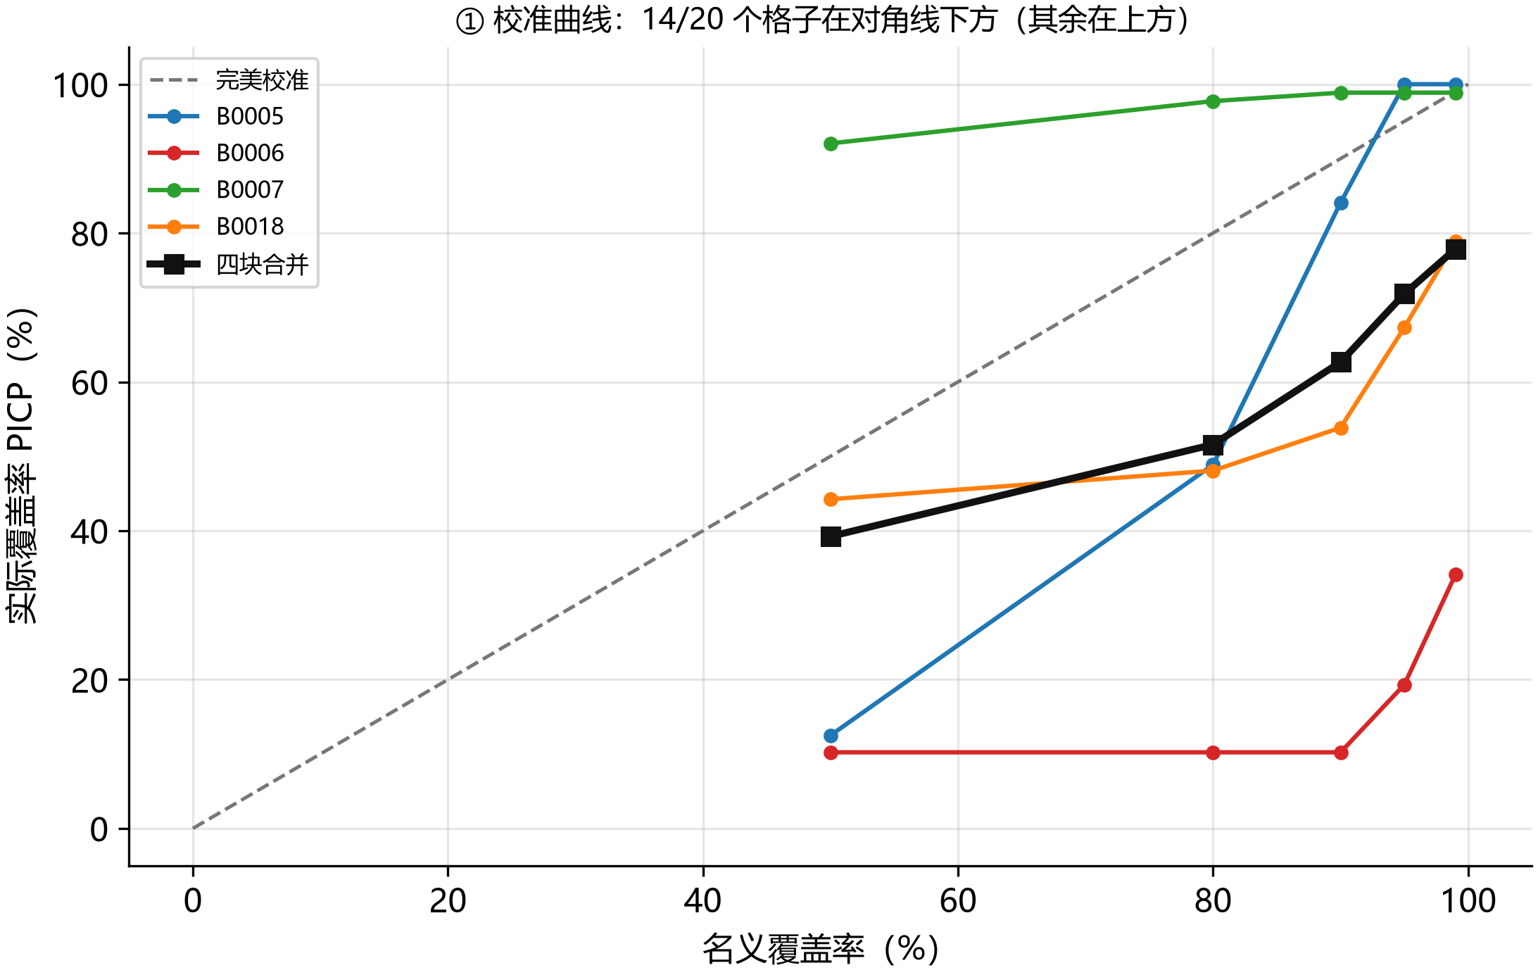
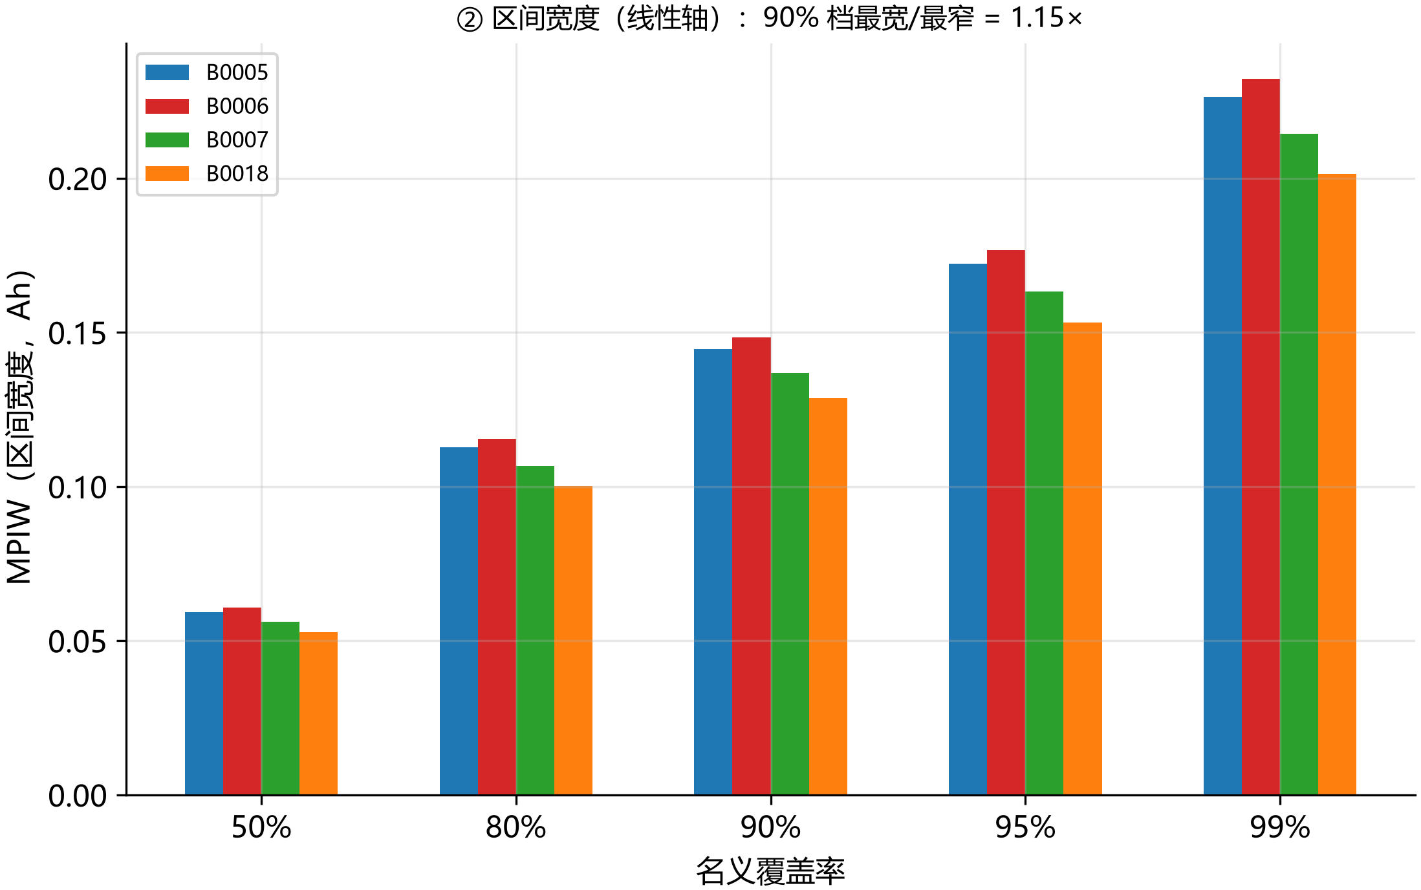
05 · 不确定性
区间校准与覆盖缺口的归因
11 / 13
63%
10% / 99%
名义 90% 区间的实际覆盖率（316 个测试点）
逐块覆盖率最差 / 最好（极差 89 个百分点）
▪ 驱动因素是偏差：点预测中位偏差逐块差 22.5 倍，区间宽度只差 1.15 倍，区间宽度与预测精度相互独立
▪ 有效样本量受自相关折减：4 条序列高度自相关，有效样本约 109，块间差异在噪声范围内
▪ 结论随切分点摆动：M = 60 / 80 / 100 下合并覆盖率为 34% / 63% / 67%，引用必须带 M
▪ 补到 90% 需放宽 2.8 倍：测试集上的事后诊断量，不可直接部署
Notes:
名义 90% 区间实际只覆盖 63%。更关键是块间差异：最好接近 99%，最差 10%。驱动因素是点预测偏差，块间差 22 倍，而区间宽度只差 1.15 倍。

Slide 12
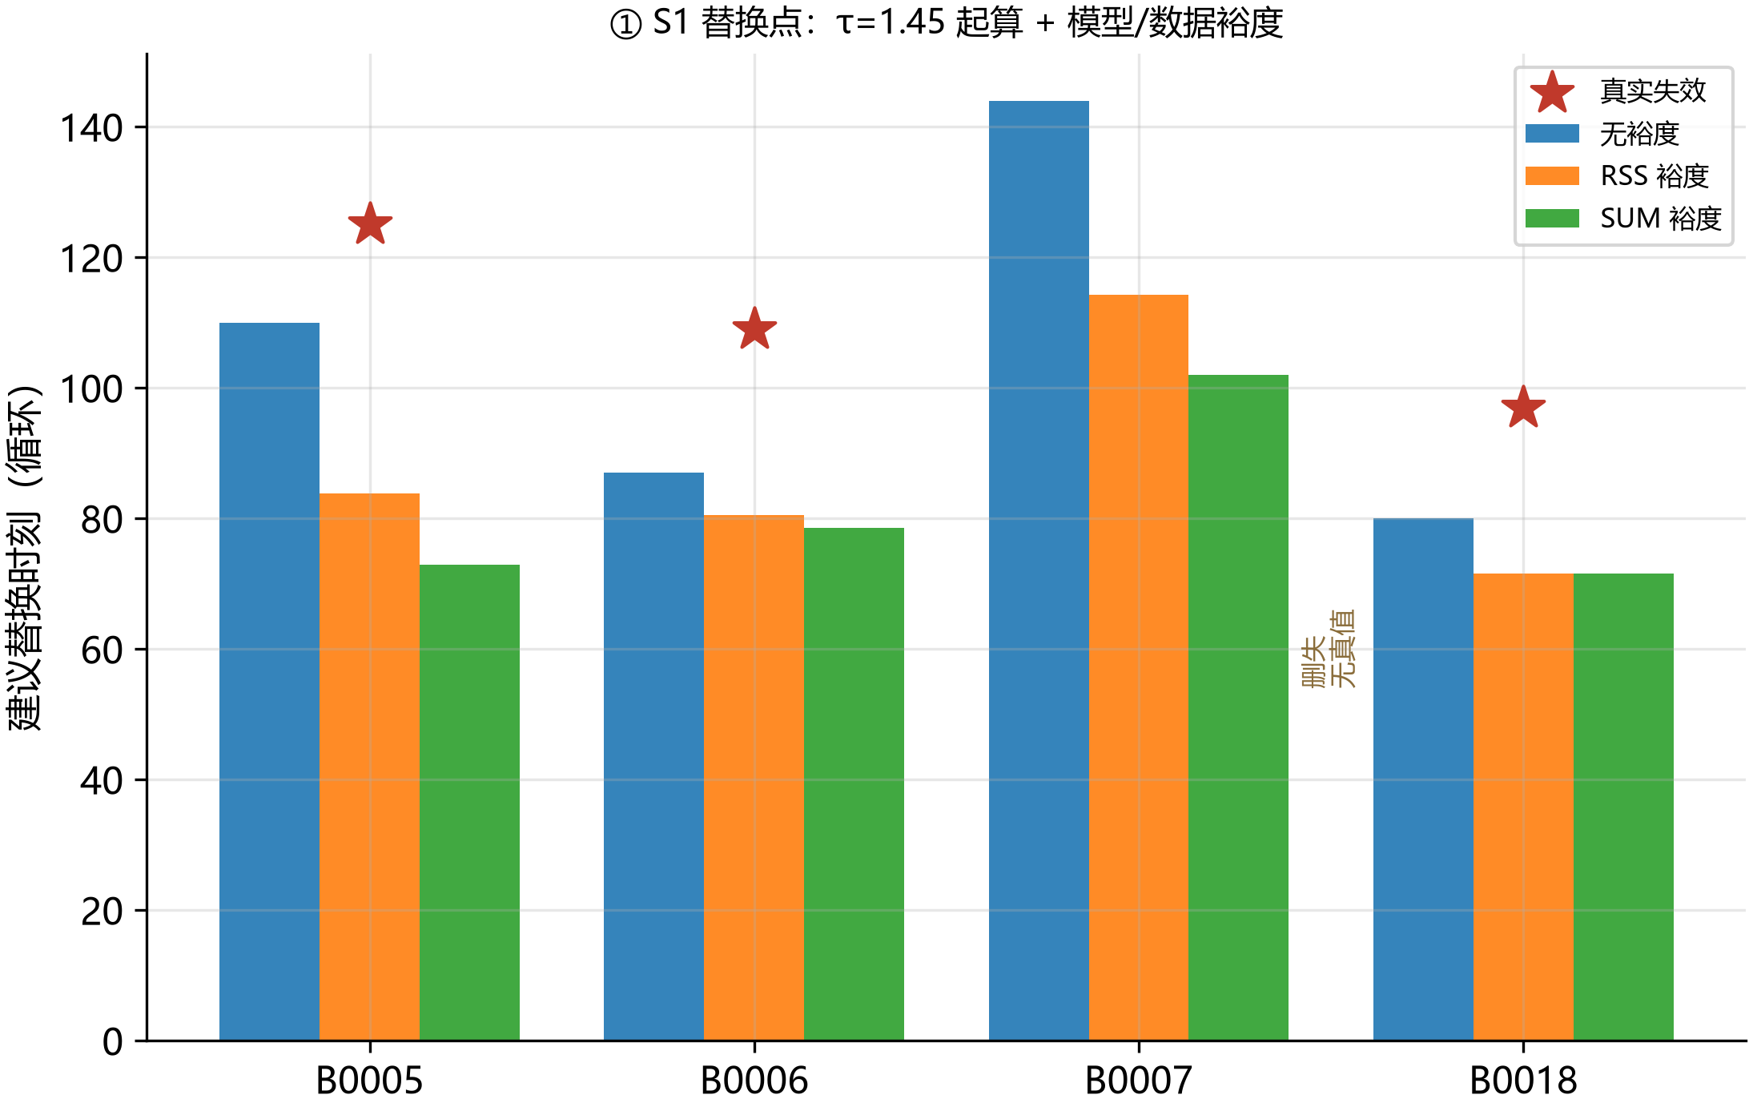
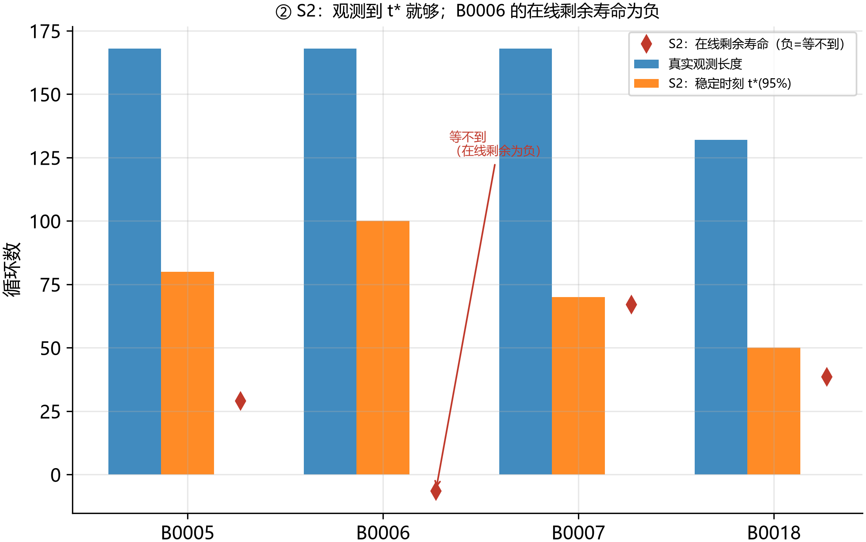
06 · 运维
三条维护判据
12 / 13
S1 更换时刻
等于更严阈值 1.45 Ah 下的实测穿越点减去模型与数据裕度；该穿越点在完整序列上读出，属回测口径，在线部署须以预测穿越点替代，此时不晚于失效的构造保证不再成立
S2 采集时长
观测到预测稳定时刻（第 50–100 循环）再报寿命，可省 68–98 循环的数据量
S3 阈值口径
先把 τ 与窗口写进规范：报排序可以不带 τ，报绝对寿命必须带
例外：B0006 到达预测稳态时刻时已晚于建议更换点，其在线剩余寿命为负；对该个体不等待区间收敛，按早期观测直接安排更换。
Notes:
维护判据：更换时刻等于更严阈值穿越点减裕度，代价是提前消耗 26% 至 42% 寿命。该判据为回测口径，在线须以预测穿越点替代。B0006 等不到收敛，直接更换。

Slide 13
07 · 结论
结论
13 / 13
①
寿命是依赖阈值口径的统计量
阈值 ±0.05 Ah → 读数差 30–40 循环；序关系在 80 个阈值上不变
②
高训练精度不构成外推能力的证据
随机森林训练 R² 0.997、测试全负，树模型函数类不包含趋势成分
③
定义层与模型形式层不确定性不小于数据层
定义层 / 模型形式层 / 数据层 = 11–20 / 0–22 / 6–20 循环，同量级
④
区间宽度与预测精度相互独立
名义 90% 实际覆盖 63%，缺口由点预测偏差驱动；区间收敛不构成预测正确的充分条件
⑤
维护判据须将口径约定与不确定性分离报告
更换时刻 = 更严阈值穿越点 − 裕度；代价 26.3%–41.6% 寿命
全部结果一条命令重建：python scripts/run_all.py --check（17 步 · 40 个产物逐字节一致 · 42 条变异测试 + 43 条病态输入全过）
Notes:
五条结论：两条关于模型，两条关于不确定性，一条关于落地。全部结果一条命令重建，40 个产物逐字节一致，42 条变异测试与 43 条病态输入全部通过。谢谢老师。

Slide 14
备用 A · 备用页
EOL 阈值敏感性全表与口径换算
备用 A
阈值口径 | B0005 | B0006 | B0007 | B0018
τ = 1.60 Ah（额定 80%） | 75 | 63 | 86 | 45
τ = 1.40 Ah（额定 70%，主线） | 125 | 109 | 删失(>168) | 97
τ = 1.30 Ah（额定 65%） | 162 | 140 | 删失(>168) | 删失(>132)
备答要点：
口径选择的依据：70% 为工程惯例（额定 80%/70% 均常见）；本报告不依赖单一选择，τ 全区间扫描加四种口径对照，排序结论在 80 个 τ 上不变。
B0007 的处理：右删失，全程单独立口径，寿命记 > 168，不与已失效个体混算误差。
▪ 口径换算：四种 EOL 定义下同一块电池寿命最大差 2.16 倍；计入删失下界至少 2.96 倍
▪ B0007 的特殊性：有效窗口只有 0.0495 Ah，不能与另三块同尺比较
▪ 容量—寿命换算：|b| ≈ 0.003–0.007 Ah/循环 ⇒ 容量差 0.01 Ah ≈ 寿命差 1.4–3.3 循环
Notes:
备用页：阈值敏感性细节，问答时翻到这里。

Slide 15
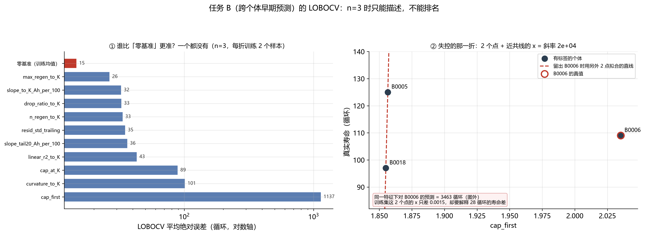
备用 B · 备用页
任务 B 的 LOBOCV 与零基准结果
备用 B
▪ 设置：前 K = 50 循环提取 10 个特征；留一电池交叉验证，有标签个体 n = 3，每折训练 2 个点
▪ 结果：零基准（训练均值）MAE = 14.7 循环；最好的单特征 26.4，全部特征模型均不及零基准
▪ 最坏一折：用首循环容量预测 B0006 得 3463 循环（真值 109）：两个训练点特征只差 0.0015，斜率被放大 667 倍
▪ 防泄漏证据：扰动臂 + 删行臂两条正实验逐格判等，三条负控制（未来值 / 未来行数 / 未来标签）全部被检出
▪ 正确读法：并非机器学习方法无效，而是 3 个有标签个体不足以支撑跨个体学习
Notes:
备用页：任务 B 与 LOBOCV 细节。

Slide 16
备用 C · 备用页
区间校准逐块明细与有效样本量
备用 C
90% 档逐块 | B0005 | B0006 | B0007 | B0018
PICP（实际覆盖率） | 84.1% | 10.2% | 98.9% | 53.8%
MPIW（Ah） | 0.1446 | 0.1482 | 0.1369 | 0.1286
中位偏差（Ah） | 0.0564 | 0.1732 | 0.0077 | 0.0574
有效样本量（AR1 近似） | 12.9 | 2.9 | 90.1 | 3.2
备答要点：
区间不主动放宽的理由：放宽区间可改善覆盖率读数，但会掩盖不确定性；本报告选择如实暴露缺口并归因于点预测偏差。
2.8 倍放宽因子的性质：测试集上的事后诊断量而非校准方案，以测试真值调节区间，不可部署。
▪ 316 个点 ≠ 316 个独立样本：4 条序列 lag-1 自相关最高 0.937，合并有效样本约 109
▪ 剔除任一块：合并 PICP@90 在 48.7%–82.9% 之间摆动，块间差异不应解释为个体固有差异
▪ M 依赖性：M = 60 / 80 / 100 下合并 PICP@90 = 34% / 63% / 67%
Notes:
备用页：区间校准逐块数字。

Slide 17
备用 D · 备用页
复现、测试与仓库
备用 D
$ python scripts/run_all.py --check
17 步管线约 90 秒；与 MANIFEST.sha256 对账，40 个产物逐字节一致（干净副本中实测通过）
$ python scripts/mutation_test.py
42 条注入错误必须全部被抓，以验证断言的判别力
▪ 仓库：github.com/Tony-Stank-shift/battery-health-and-lifespan-prediction（Git 管理，分工与提交记录一一对应）
▪ 病态输入测试 43 条：NaN / 常数序列 / 单点 / 空表……不许静默给错答案
▪ 数据体检断言 11 条：写死关键常量，课程方更新数据会立刻报警（特性，不是 bug）
▪ 管线 17 步：数据体检 → 清洗 → 退化分析 → 再生分解 → 阈值敏感性 → 特征与泄漏证明 → 评测口径 → 四个模型 → 对比 → 三层不确定性 → 预警 → 放大 → 校准 → 策略
Notes:
备用页：复现命令与测试清单，老师要求现场跑的时候翻到这里。

